Slide 1
Trabajo de sociales sobre: El desierto.
Nombre : Cintia Perdomo
Profesora : Martha Lilia Castrillón Aroca
Tema : El desierto
Materia : Sociales

Slide 2
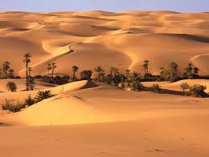
Clima del desierto
Esta región se caracteriza por un clima seco .La ausencia de lluvias es producto del descenso de los vientos contralisios y se localiza a los 30 grados de latitud norte y sur.

Slide 3
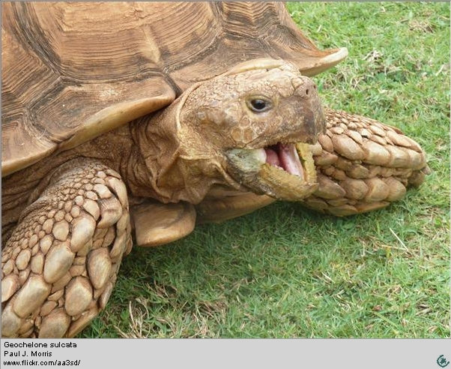
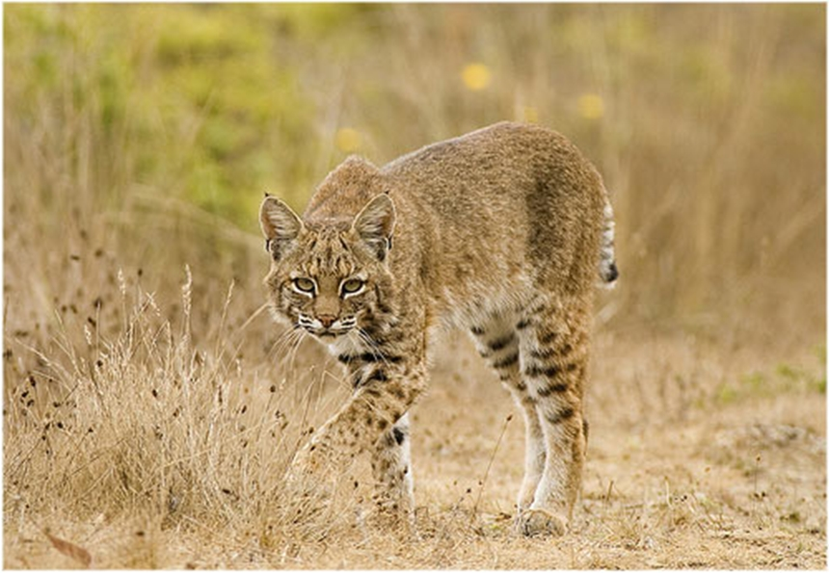
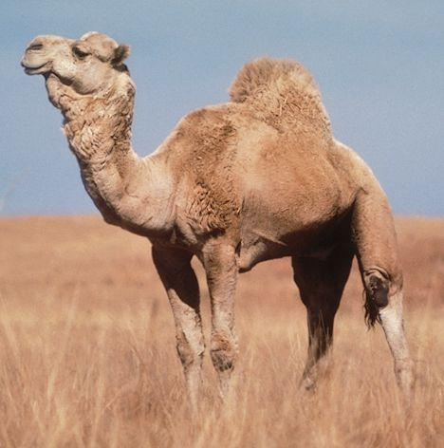
Animales que viven en el desierto
Tortuga sultana : Lince rojo :
Dromedario :

Slide 4
¿Por qué se caracterizan los desiertos?
El desierto se caracteriza por albergar plantas y animales que están especialmente adaptados para la vida en ese medio . Muchas de las plantas desérticas tienen pequeñas hojas o carecen por completo de ellas , lo cual las ayuda a conservar agua

Slide 5
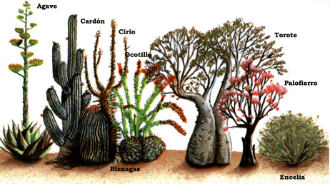
Plantas del desierto

Slide 6
¿Cuánta superficie ocupan los desiertos en la Tierra?
Cubren el 14% de la superficie de la Tierra y existen en todos los continentes. Sólo caen allí por año 250 mm , de agua de lluvia o menos , y gran parte se evapora rápidamente a causa de las elevadas temperaturas.

Slide 7
¿QUE PIENSA LA GENTE CUANDO IMAGINA LOS DESIERTOS?
Cuando la gente piensa en los desiertos imagina áridas dunas arenosas , pero uno puede recorrer centenares de km a través de los desiertos de América del Norte sin ver una sola duna .La mayoría de los desiertos son tierras cubiertas de arbustos o matorrales .

Slide 8
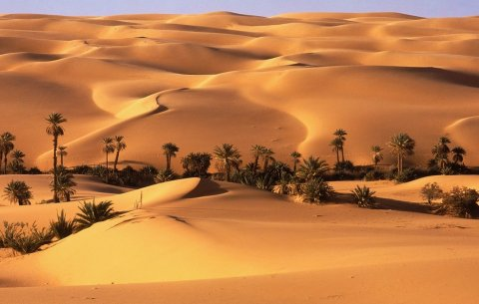
Desierto más grande y más caluroso
Desierto del Sahara :

Slide 9
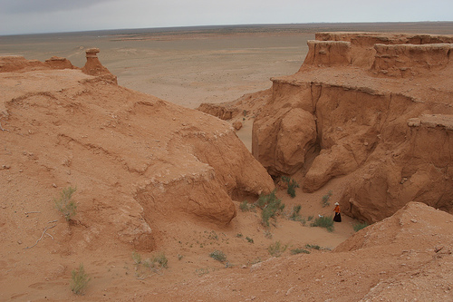
DESIERTO MÁS FRIO DEL MUNDO
Desierto del Gobi :

Slide 10
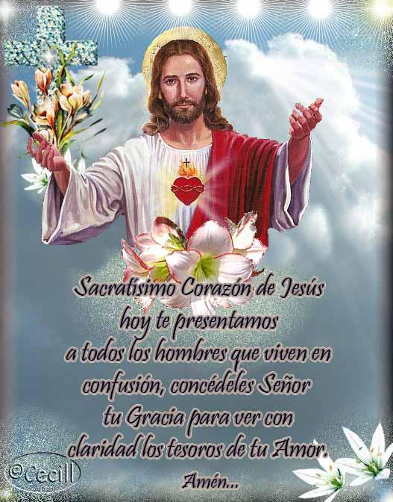
Gracias por su atención
DIOS LOS BENDIGA

